Slide 1
Dinamička verifikacija softvera
Mentor: van. prof. Dr Nina Bijedić
Student: Edin Pinjić, ib150051

Slide 2

uvod
Historija formalnih metoda
Vrste verifikacija softvera
Razlike između verifikacija

Slide 3

Formalne metode
Opis formalnih metoda
Klasifikacija
Prednosti
Nedostaci

Slide 4

Dinamička verifikacija
Opis
Familije testiranja
Jedinično testiranje
Integracijsko testiranje
Test prihvatljivosti
Funkcionalnosti
Nefunkcionalnosti

Slide 5
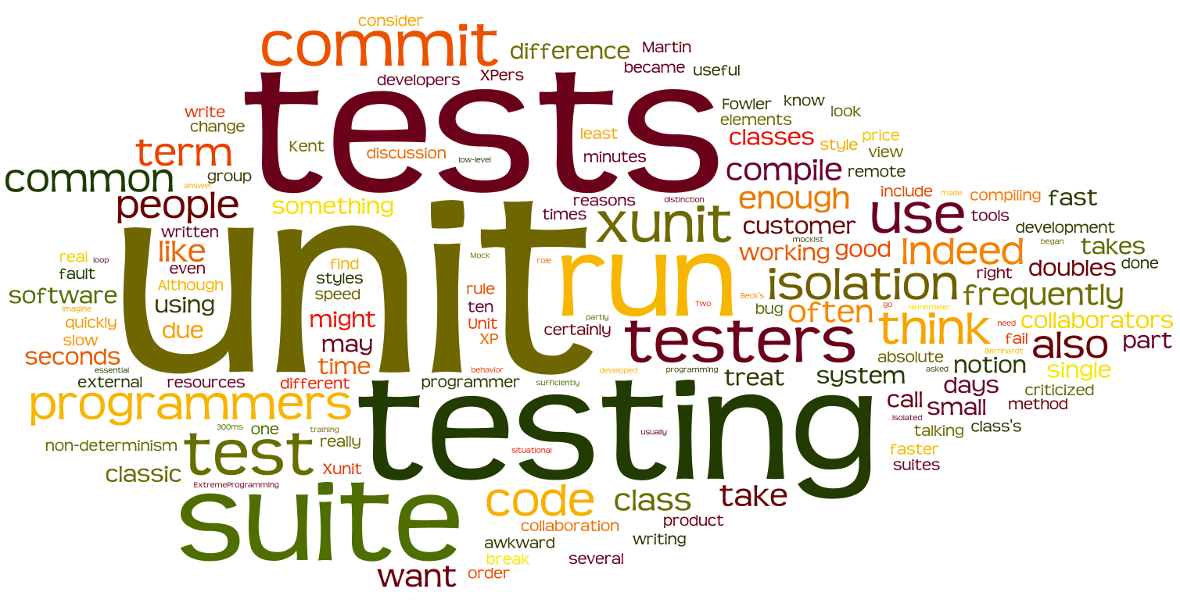
Jedinično testiranje
Način rada
Prednosti
Nedostaci

Slide 6
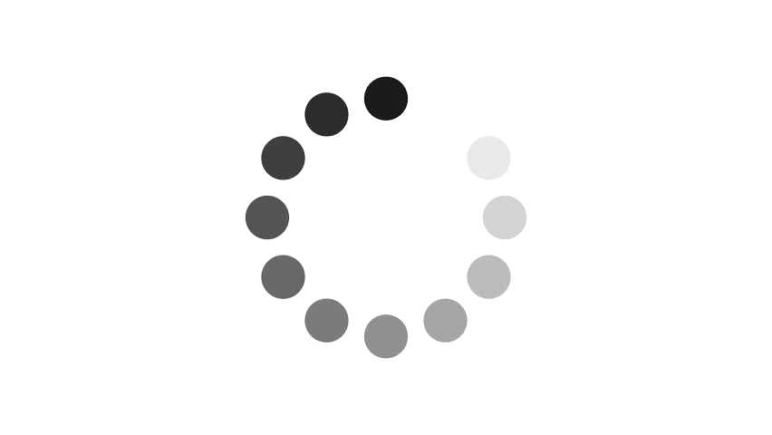
Praktični prikaz jediničnog testiranja
LOADING...

Slide 7

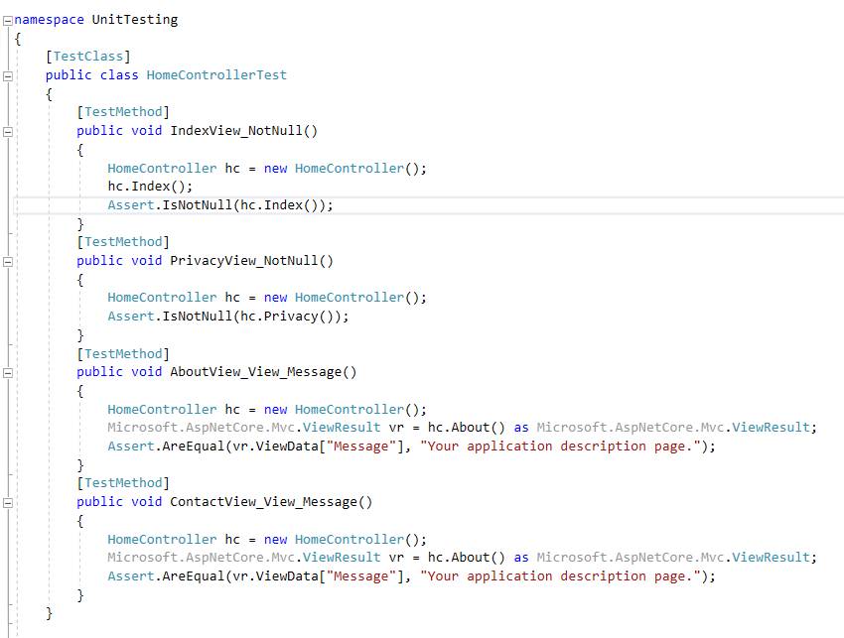
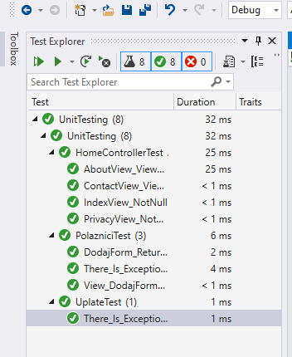
Primjena jediničnog testiranja u programskom jeziku c#

Slide 8

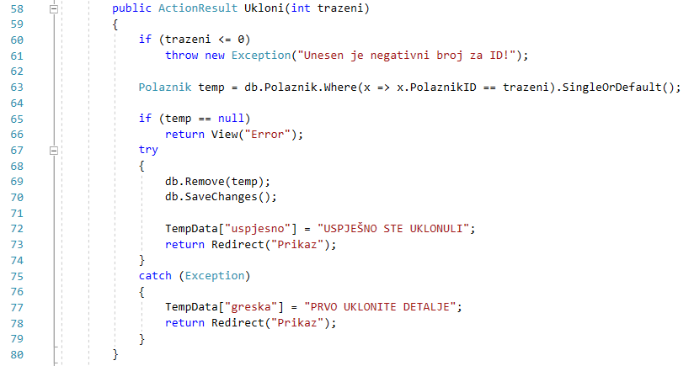
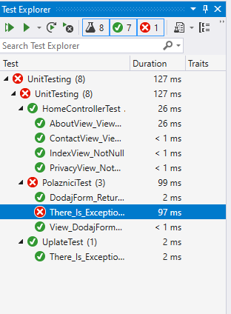
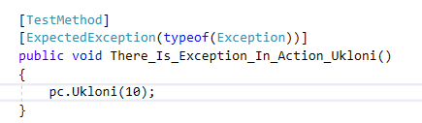
PRIJAVLJIVANJE GREŠKE PRILIKOM POKRETANJA TESTA

Slide 9

Integracijsko testiranje
Način rada
Grupisanje programskih jedinica
Inkrementalna integracija
Integracija Top – Down
Integracija Bottom – Up
Sendvič integracija
Veliki prasak
Prednosti
Nedostaci

Slide 10
PRAKTIČNI prikaz integracijskog testiranja
LOADING...

Slide 11
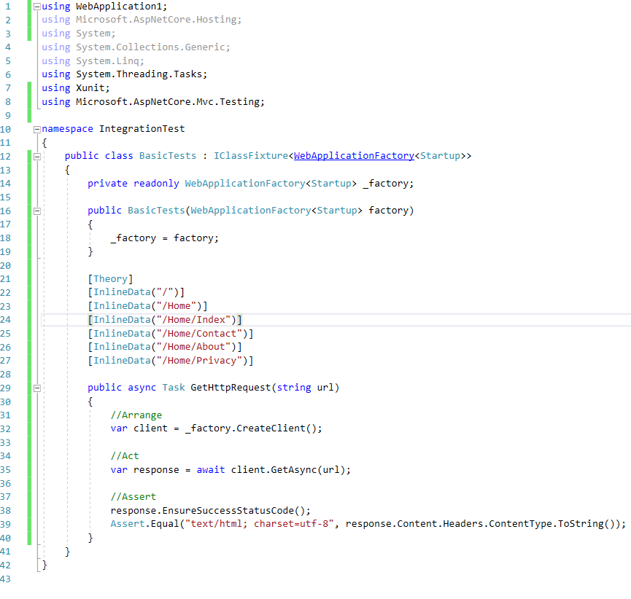
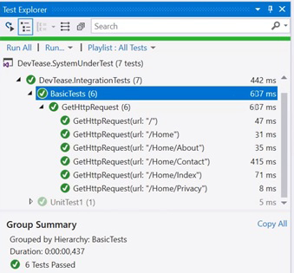
Primjena integracijskog testa u programskom jeziku c#

Slide 12
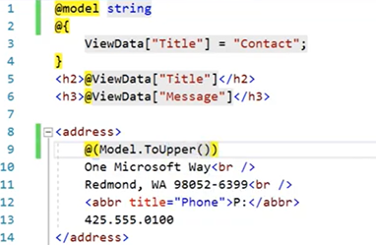
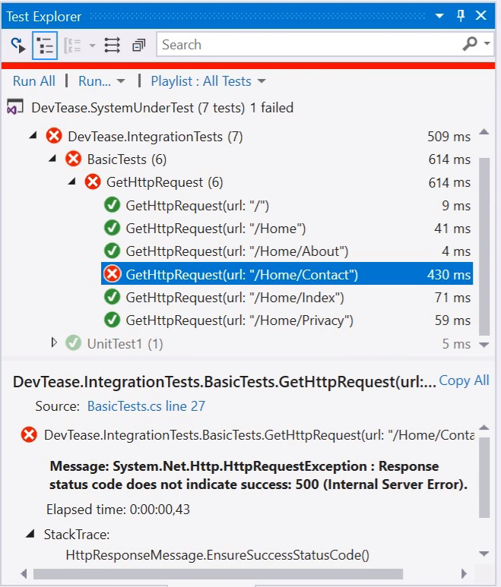
Prijavljivanje greške prilikom pokretanja testa

Slide 13
Zaključak

